Slide 1

Škola: Základní škola a Mateřská škola Halže, příspěvková organizace
Název: VY_32_INOVACE_09_HV_Ilja Hurník
Číslo projektu: CZ.1.07/1.4.00/21.3551
Autor : Mgr. Jarmila Kočandrlová
ANOTACE:
Určeno žákům 1.stupně ZŠ
Poslech skladeb I. Hurníka (klavírní skladba Veselý listonoš, Příběhy jedné kapely- z CD, není součástí prezentace)
Písnička Hledejte notičky – doplňování melodie

Slide 2
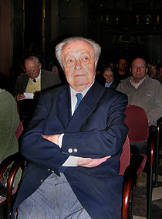
Ilja Hurník
1922
Je český hudební skladatel, významný hudební pedagog, dramatik a spisovatel

Slide 3
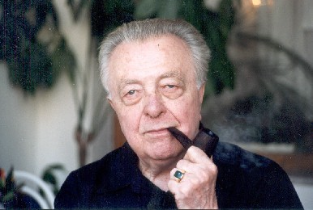

Slide 4

KLAVÍRNÍ SKLADBY
Martin Schindler hraje na třídní předehrávce 25.2.2010 skladby: Veselý listonoš (Ilja Hurník), Racek na lodi (Jitka Snížková), Flamengo (William Gillock)

Slide 5
Příběhy jedné kapely 1967
Muzikantské pohádky pro vypravěče a komorní soubor .
Kontrabas se zamiluje do pikolky, chce dokázat, že umí zpívat tak vysoko jako ona, ale struna, kterou do nemožnosti natahuje, mu praskne a kapela je bez basy v koncích. Poučení: zpívej, jak ti zobák narostl.
Zedník, tlustý obr, přijde k helikónu, chce si ho zkusit, ale jak si ho vmáčkne na tělo, už ho nemůže sundat. Nezbývá, než aby ze sebe udělal muzikanta. Ale profesor, k němuž jde do učení, ho tak morduje, že zedník zhubne a z helikónu vypadne. Těší se, že bude zas zedničit, jenže teď má z hraní jemné prsty, takže s cihlami nechce nic mít, s otloukáním omítky také ne, to by si zaprášil plíce. A tak si zas nasadí helikón na krk. Inu, „Kdo muziku má na krku, ten ji z něho nestřese.“
Do kapely přijde ladička, ráda by si také zahrála, jenže umí jen áčko, tak ji muzikanti nechtějí. Ale tu se klavíru porouchá jedna klapka, zrovna áčko, a teď je jim ladička dobrá. Vždycky v písničce zahraje áčko místo klavíru, a je to.

Slide 6
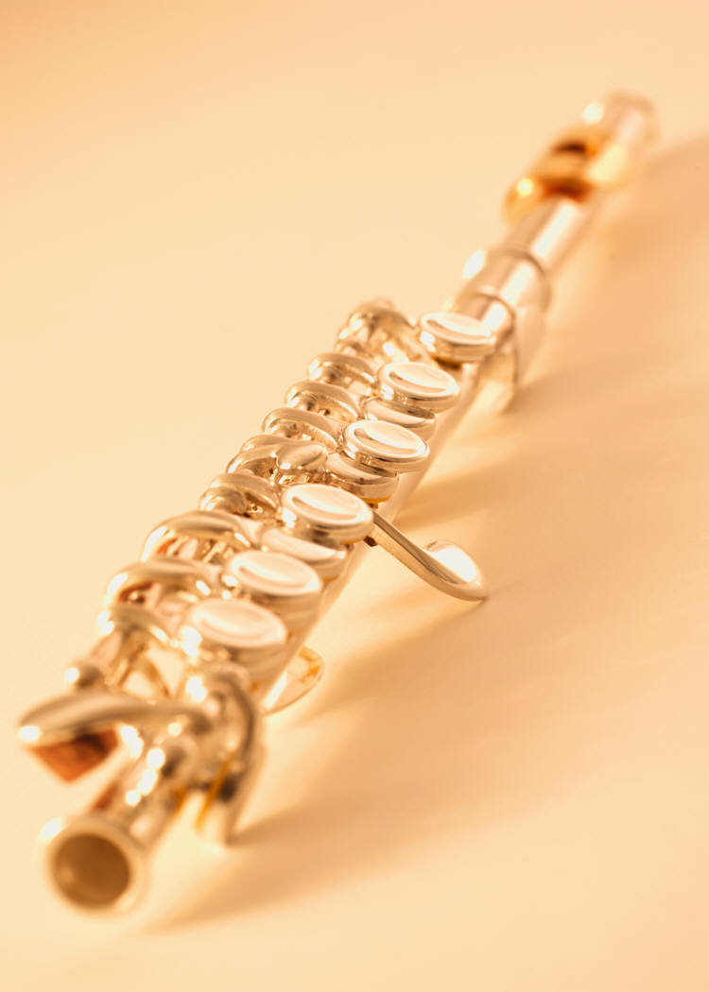
PIKOLA
KONTRABAS
KTERÝ PŘÍBĚH SI POSLECHNEME?

Slide 7

PÍSNIČKA
ILJI HURNÍKA
ZAHRAJTE SI NA SKLADATELE!
Doplňte do písničky ztracené notičky.

Slide 8
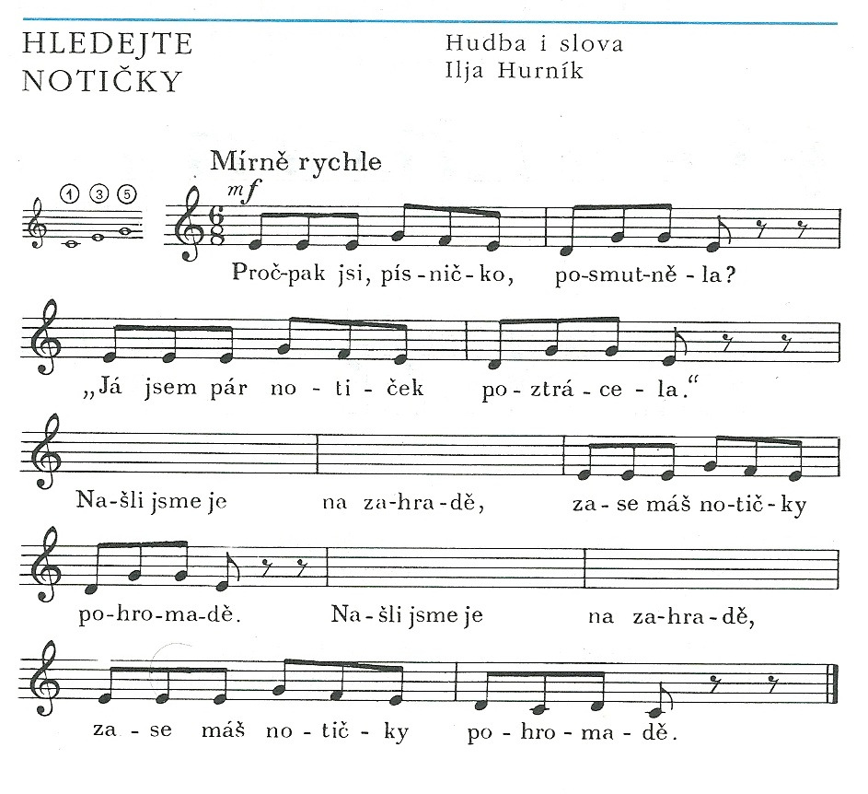

Slide 9
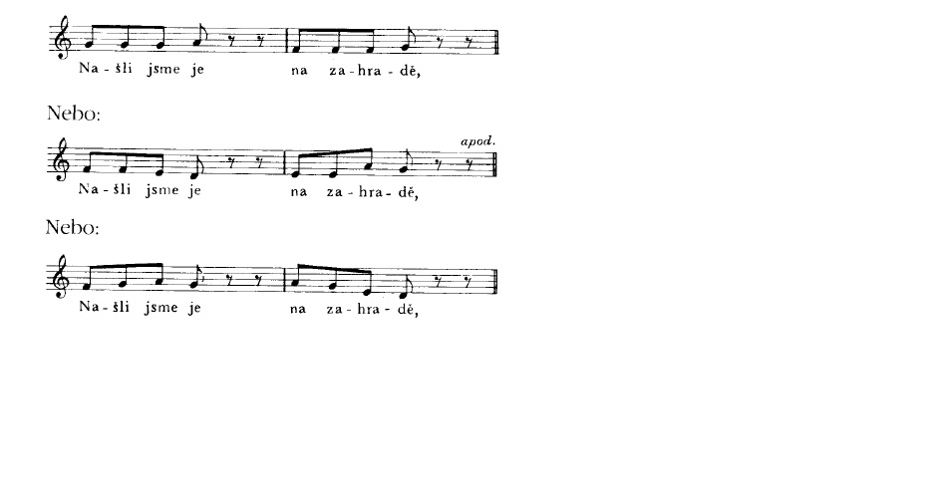
A takto chybějící takty doplnil Ilja Hurník.
ZAZPÍVÁTE SI JE ?

Slide 10
Druhá možnost

Slide 11
A do třetice ☺

Slide 12
konec

Slide 13
Zdroj:
Kliparty z webu www.microsoft.office.com
Fotografie:
http://www.hurnik.cz/otec.html
http://cs.wikipedia.org/wiki/Ilja_Hurník
Video:
http://www.youtube.com/watch?v=FAITXaJYPMw
Naskenovaná píseň:
BUDÍK,J. Hudební výchova 3 pro třetí ročník základní (obecné) školy. 1.vyd.Praha : Fortuna, 1995.
ISBN 80-7168-203-9

